Slide 1
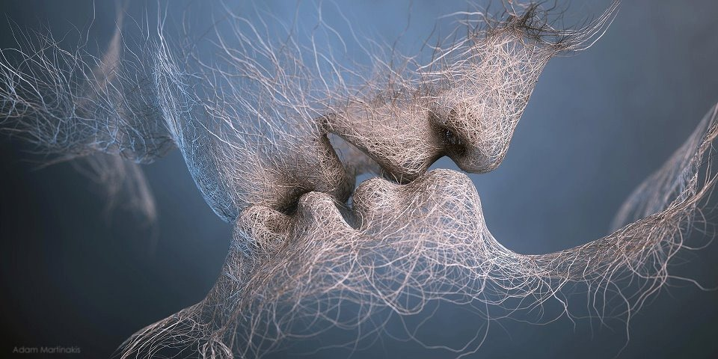


Besos cautivos

Slide 2




Slide 3
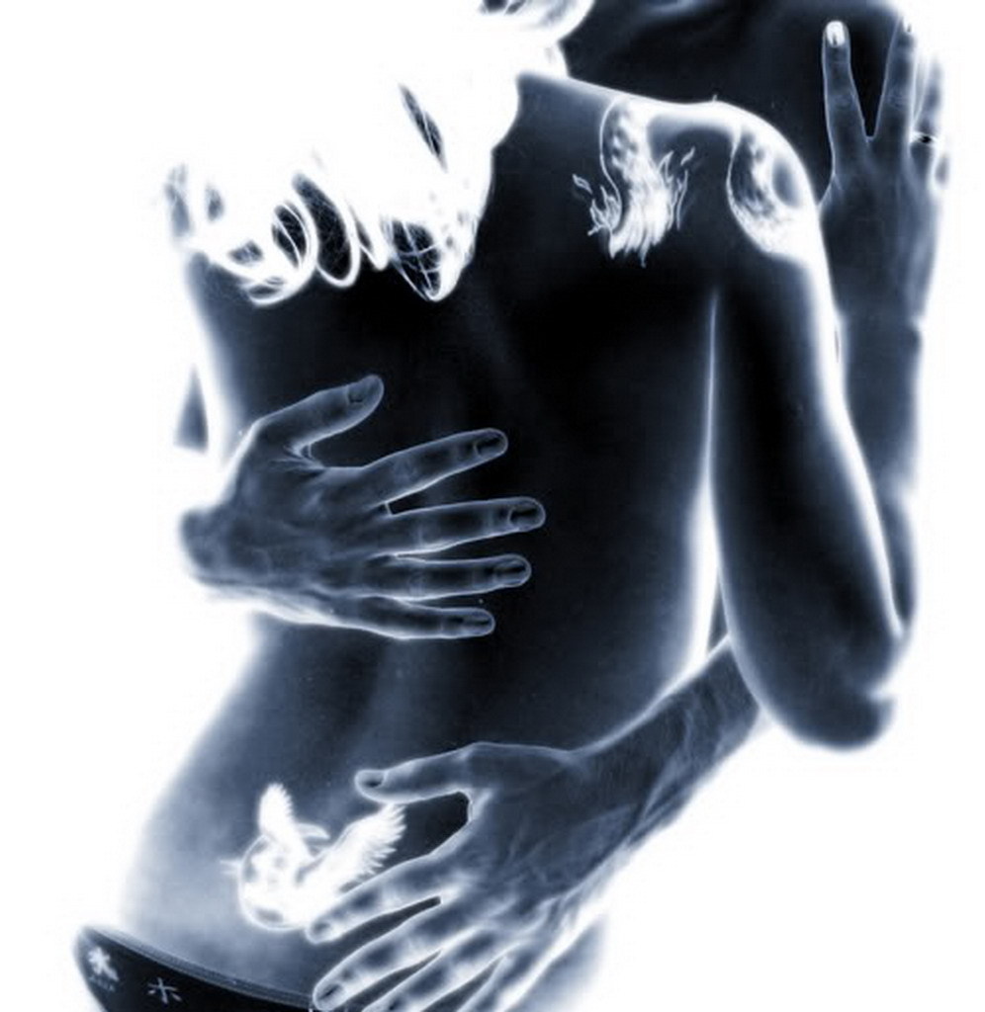

Slide 4





Slide 5

Ese fuego de amor que te disloca

Slide 6



te llena el corazón de fantasía.

Slide 7


Slide 8
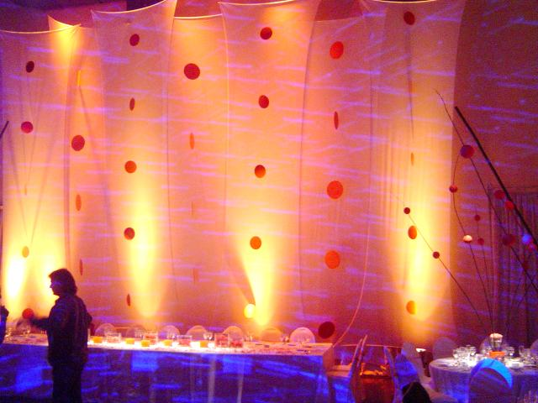
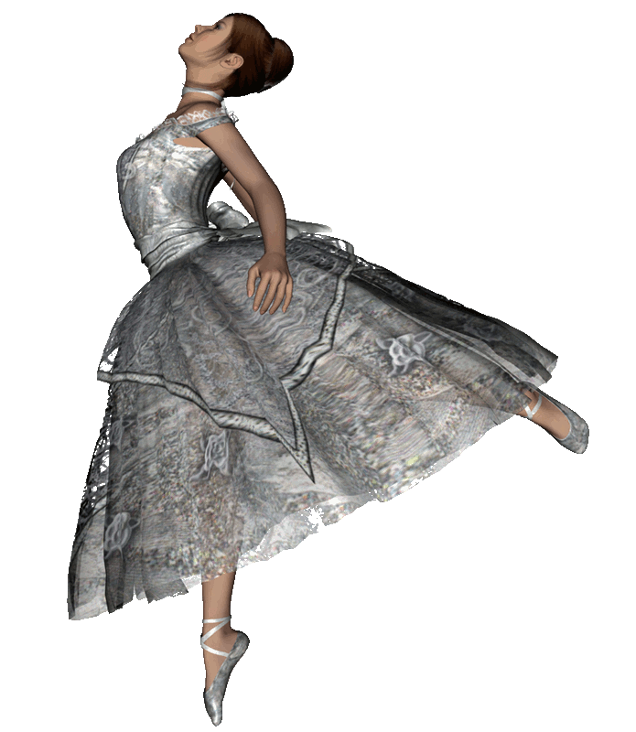

Slide 9

Una falsa y extraña melodía

Slide 10


y el frío sinsabor que te provoca.

Slide 11

Tu buscas el amor como una loca,

Slide 12

con ahínco, pasión y la ardentía

Slide 13


de quién tiene en los labios todavía,

Slide 14


los besos que se escapan de tu boca.

Slide 15

Y toda esa pasión desordenada,

Slide 16

se refleja en tus ojos dulcemente.

Slide 17



Pero el amor no llega y de repente,

Slide 18


expresas el dolor en tu mirada.

Slide 19

Y una fragante flor enamorada

Slide 20
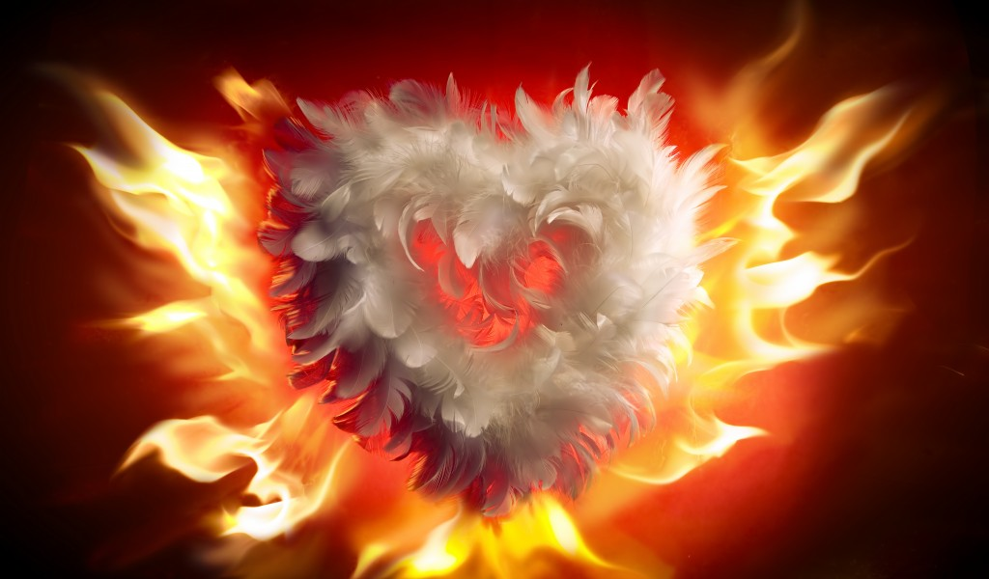

se marchita en silencio lentamente……

Slide 21



BES0S CAUTIVOS
Ese fuego de amor que te disloca
te llena el corazón de fantasía.
Una falsa y extraña melodía
y el frío sin sabor que te provoca.
Tú buscas el amor como una loca,
con ahínco, pasión y la ardentía
de quien tiene en los labios todavía,
los besos que se escapan de tu boca.
Y toda esa pasión desordenada,
se refleja en tus ojos dulcemente.
Pero el amor no llega y de repente,
expresas el dolor en tu mirada.
Y una fragante flor enamorada
se marchita en silencio lentamente.........

Slide 22


Slide 23

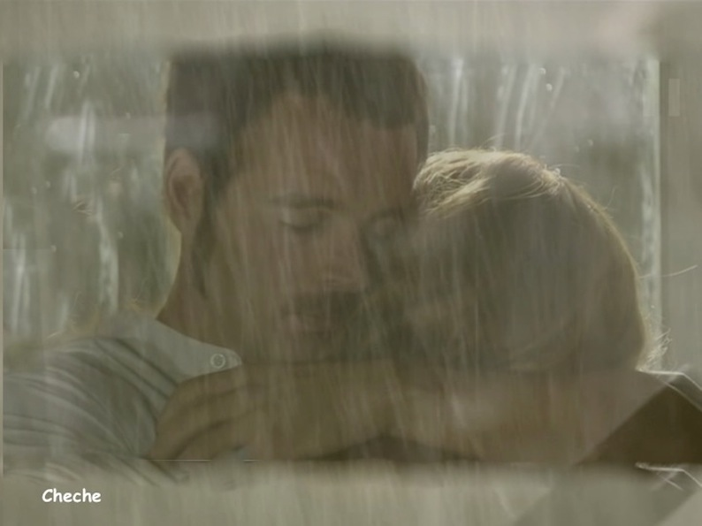
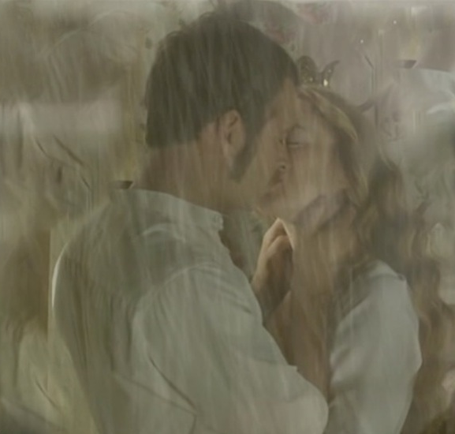

Slide 24





Slide 25

Poema: Silvia Chiaro

Slide 26



DISEÑO
María Teresa
Espín
Poema
Silvia Chiaro
2014

Slide 27



Accede a la sección que desees desde aquí:
Propia Creación
De la Red
Dedicatorias | Fechas Especiales | Graciosos
Historia y Arte | Lugares | Musicales
Naturaleza y Ciencias | Política | Reflexión
Religiosos | Románticos | Salud
Dedicatorias | Fechas Especiales | Graciosos
Historia y Arte | Lugares | Musicales
Naturaleza y Ciencias | Política | Reflexión
Religiosos | Románticos | Salud
Si deseas recibir pps periódicamente en tu correo electrónico subscríbete aquí:

